Slide 1
NHẬP MÔN MẠCH SỐ
CHƯƠNG 2: CÁC DẠNG BIỂU DIỄN SỐ

Slide 2
Kiểm tra 15 phút
Biểu diễn 2702₈ sang số thập phân
Hoàn thiện bảng sau
Decimal | Binary | Octal | Hexadecimal
38

Slide 3
Nội dung
Tổng quan
Các hệ thống số
Chuyển đổi giữa các hệ thống số
Biểu diễn số phân số thập phân dưới dạng nhị phân
Các phép tính số nhị phân không dấu
Biểu diễn số nhị phân có dấu
Biểu diễn các loại số khác

Slide 4
Nội dung
Tổng quan
Các hệ thống số
Chuyển đổi giữa các hệ thống số
Biểu diễn số phân số thập phân dưới dạng nhị phân
Các phép tính số nhị phân không dấu
Biểu diễn số nhị phân có dấu
Biểu diễn các loại số khác

Slide 5
Tổng quan
Các hệ thống số/máy tính đều dùng hệ thống số nhị phân để biểu diễn và thao tác. Trong khi, hệ thống số thập phân được dùng rộng rãi và quen thuộc trong đời sống hằng ngày.
Một số hệ thống số khác (bát phân, thập lục phân,…) cũng được giới thiệu trong chương này giúp cho sự biểu diễn của hệ thống số nhị phân được dễ hiểu và tiện lợi với con người.
Trình bày các kỹ thuật để chuyển đổi qua lại giữa các hệ thống số.
Sự biểu diễn và thao tác với số có dấu trong các hệ thống số
Notes:
Chương này tham khảo trong sách Trocci.
Mục tiêu của chương này:
Giới thiệu các hệ thống số (thập phân, nhị phân, bát phân, thập lục phân) và cách chuyển đổi giữa các hệ thống số này.
Thực hiện các phép toán logic cơ bản: cộng, trừ, nhân với hệ nhị phân
Giới thiệu số bù 2 (biểu diễn số âm trong máy tính)
Biểu diễn hệ thập phân bằng mã BCD (rất quan trọng trong các hệ thống số)

Slide 6
Nội dung
Tổng quan
Các hệ thống số
Thập phân
Nhị phân
Thập lục phân
Bát phân
Chuyển đổi giữa các hệ thống số
Biểu diễn số phân số thập phân dưới dạng nhị phân
Các phép tính số nhị phân không dấu
Biểu diễn số nhị phân có dấu
Biểu diễn các loại số khác

Slide 7
Các hệ thống số
Hệ thống số | Cơ số | Chữ số
Thập Phân | 10 | 0, 1, 2, 3, 4, 5, 6, 7, 8, 9
Nhị Phân | 2 | 0, 1
Bát Phân | 8 | 0, 1, 2, 3, 4, 5, 6, 7
Thập Lục | 16 | 0, 1, 2, 3, 4, 5, 6, 7, 8, 9 A, B, C, D, E, F

Slide 8
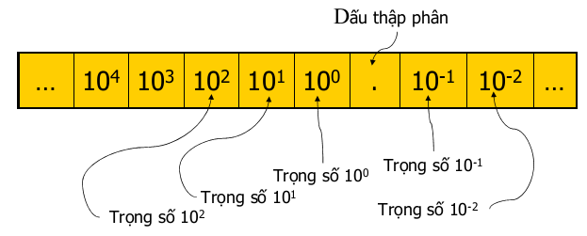
Số thập phân
Ví dụ: 2745.214₁₀
Decimal point
weight
weight
weight
weight
weight

Slide 9
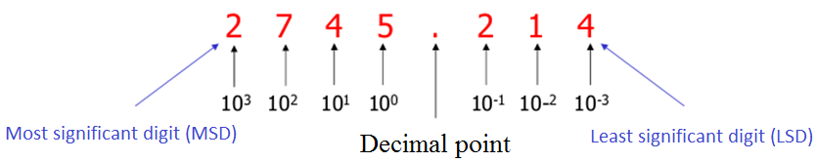
Số thập phân
Phân tích số thập phân : 2745.214₁₀
2745.214₁₀ =
2 * 10³ + 7 * 10² + 4 * 10¹ + 5 * 10⁰ +
2 * 10⁻¹ + 1 * 10⁻² + 4 * 10⁻³

Slide 10
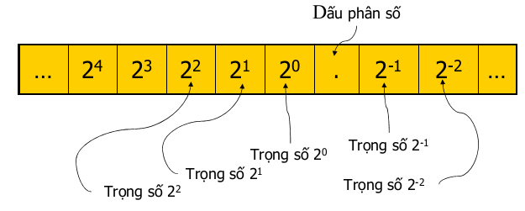
Số nhị phân
Ví dụ: 1011.101₂
Binary point
weight
weight
weight
weight
weight

Slide 11
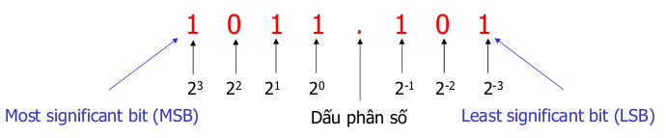
Số nhị phân
Phân tích số nhị phân 1011.101₂
1011.101₂ = 1 * 2³ + 0 * 2² + 1 * 2¹ + 1 * 2⁰ +
1 * 2⁻¹ + 0 * 2⁻² + 1 * 2⁻³
= 11.625₁₀
Binary point

Slide 12

Số bát phân
Số Bát Phân : 372₈
372₈ = 3 * 8² + 7 * 8¹ + 2 * 8⁰
= 250₁₀

Slide 13

Số thập lục phân
Phân tích số thập lục phân : 3BA₁₆
3BA₁₆ = 3 * 16² + 11 * 16¹ + 10 * 16⁰
= 954₁₀

Slide 14
Nội dung
Tổng quan
Các hệ thống số
Chuyển đổi giữa các hệ thống số
Biểu diễn số phân số thập phân dưới dạng nhị phân
Các phép tính số nhị phân không dấu
Biểu diễn số nhị phân có dấu
Biểu diễn các loại số khác

Slide 15
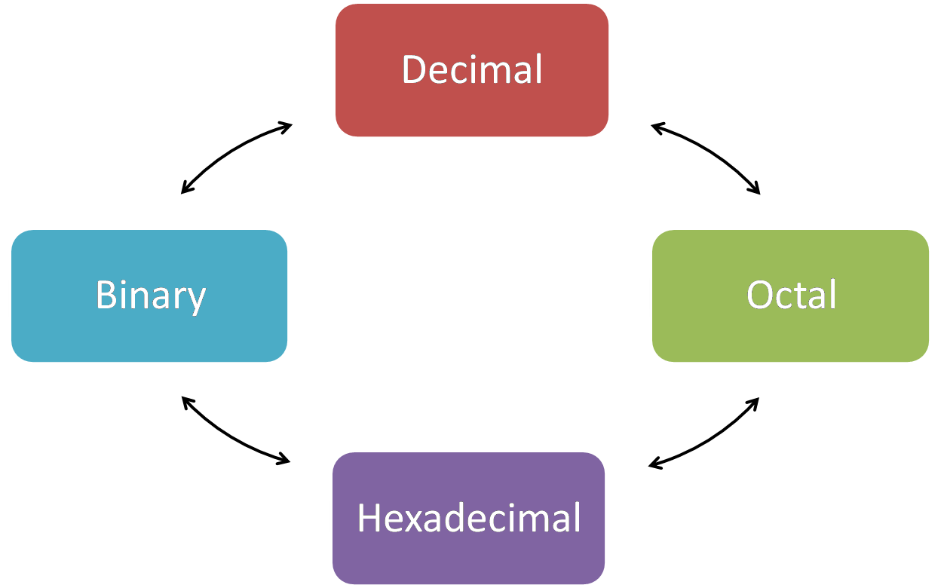
Chuyển đổi giữa các hệ thống số
Chuyển đổi qua lại giữa các hệ thống số

Slide 16
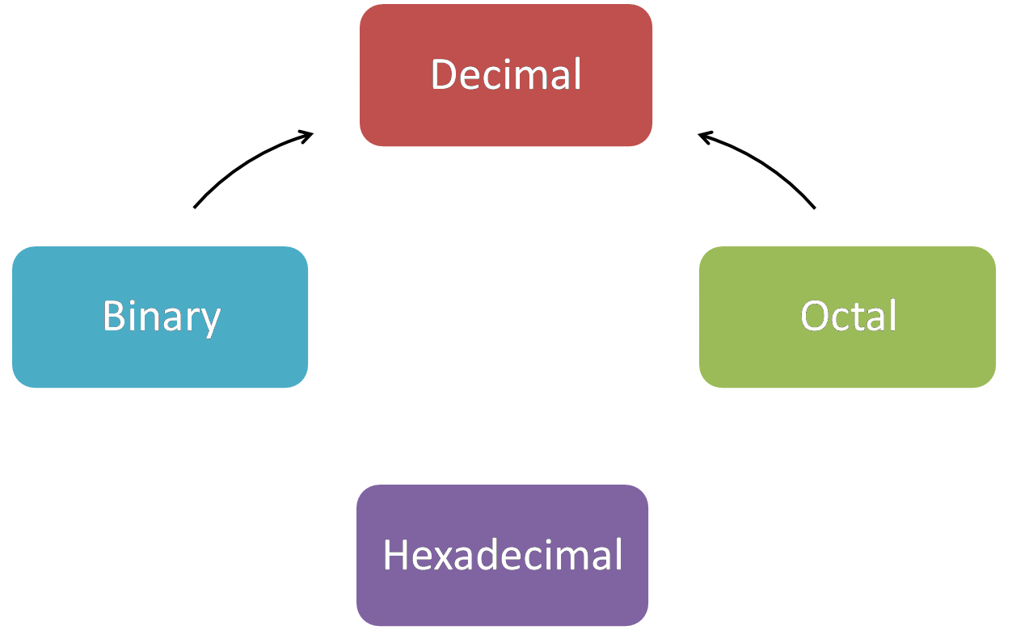
Chuyển đổi sang số thập phân
Nhân mỗi chữ số (digit) với trọng số (weight)

Slide 17
Ví dụ
Biểu diễn 3702₈ sang số thập phân
Biểu diễn 1A2F₁₆ sang số thập phân

Slide 18
Số thập phân ➔ Số nhị phân
Decimal
Binary
Chia số thập phân với 2 và sau đó viết ra phần dư còn lại
Chia cho đến khi có thương số là 0.
Phần số dư đầu tiên gọi là LSB (Bit có trọng số thấp nhất)
Phần số dư cuối cùng gọi là MSB (Bit có trọng số cao nhất)

Slide 19
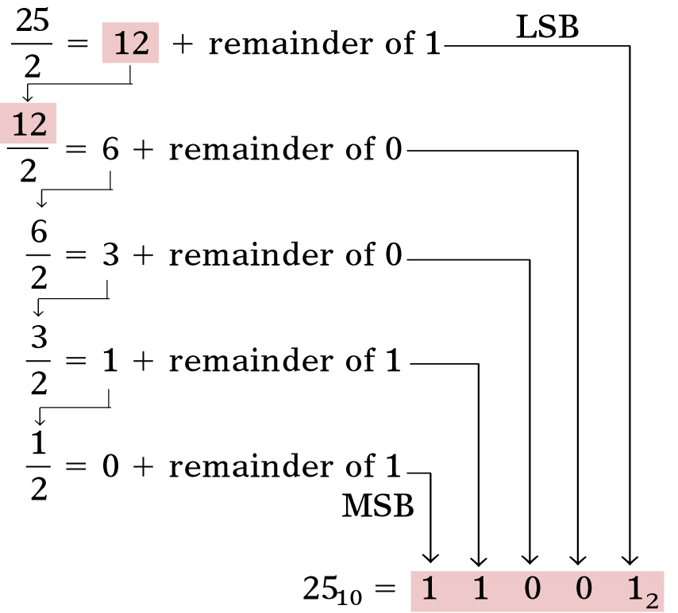
Ví dụ: 25₁₀ ➔ Số nhị phân

Slide 20
Số thập phân ➔ Số thập lục phân
Decimal
Hexadecimal
Chia số thập phân cho 16 và viết ra phần dư còn lại.
Chia cho đến khi có thương số là 0.
Phần số dư đầu tiên gọi là LSD (Số có trọng số thấp nhất)
Phần số dư cuối cùng gọi là MSD (Số có trọng số cao nhất)
Notes:
LSD: D(digit)

Slide 21
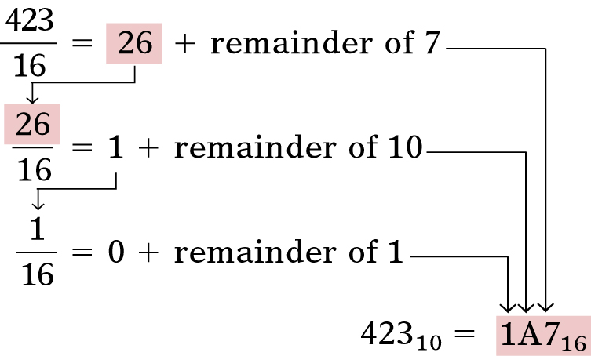
Ví dụ: 423₁₀ ➔ Thập lục phân

Slide 22
Thập phân ➔ Bát phân
Decimal
Octal
Chia số thập phân cho 8 và viết ra phần dư còn lại
Chia cho đến khi có thương số là 0.
Phần số dư đầu tiên gọi là LSD (Số có trọng số thấp nhất)
Phần số dư cuối cùng gọi là MSD (Số có trọng số lớn nhất)

Slide 23
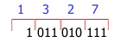
Bát phân ➔ Nhị phân
Octal
Binary
Chuyển đổi lần lượt mỗi chữ số ở dạng Bát Phân sang nhóm 3 bits Nhị Phân
VD:
Octal | 0 | 1 | 2 | 3 | 4 | 5 | 6 | 7
Binary | 000 | 001 | 010 | 011 | 100 | 101 | 110 | 111
8
2

Slide 24
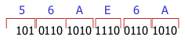
Thập lục phân ➔ Nhị phân
Hex | Bin
0 1 2 3 4 5 6 7 8 9 A B C D E F | 0000 0001 0010 0011 0100 0101 0110 0111 1000 1001 1010 1011 1100 1101 1110 1111
Hexadecimal
Binary
Chuyển đổi lần lượt mỗi chữ số ở dạng Thập Lục Phân sang nhóm 4 bits Nhị Phân
VD:
16
2

Slide 25
Nhị phân ➔ Bát phân
Binary
Octal
Nhóm 3 bits bắt đầu từ ngoài cùng bên phải của số
Chuyển đổi mỗi nhóm trên sang dạng chữ số của Bát Phân
VD: 1011010111₂ => Bát Phân
1327₈

Slide 26
Nhị phân ➔ Thập lục phân
Binary
Hexadecimal
Nhóm 4 bits từ phía ngoài cùng bên phải của số
Chuyển đổi mỗi nhóm trên sang 1 chữ số Thập Lục
VD: 10101101010111001101010₂ => Thập Lục Phân
56AE6A₁₆

Slide 27
Bát phân ⬄ Thập lục phân
Binary
Octal
Hexadecimal
Chuyển đổi thông qua trung gian là số Nhị Phân

Slide 28
Ví dụ: 1F0C₁₆ ➔ Bát phân
Chuyển đổi từ Thập Lục Phân sang Nhị Phân
1F0C₁₆ = 1_1111_0000_1100₂
Chuyển đổi từ Nhị Phân sang Bát Phân
1_111_100_001_100₂ = 17414₈

Slide 29
Ví dụ: 1076₈ ➔ Thập lục phân
Chuyển đổi từ Bát Phân sang Nhị Phân
1076₈ = 1_000_111_110₂
Chuyển đổi từ Nhị Phân sang Thập Lục Phân
10_0011_1110₂ = 23E₁₆

Slide 30
Ví dụ
Thực hiện phép chuyển đổi giữa các hệ thống số
Decimal | Binary | Octal | Hexadecimal
35
 | 1101101
 |  | 712
 |  |  | 1AF

Slide 31
Nội dung
Tổng quan
Các hệ thống số
Chuyển đổi giữa các hệ thống số
Biểu diễn số phân số thập phân dưới dạng nhị phân
Các phép tính số nhị phân không dấu
Biểu diễn số nhị phân có dấu
Biểu diễn các loại số khác

Slide 32
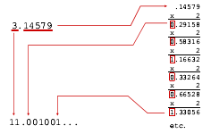
Phân số thập phân
Số phân số thập phân => Số nhị phân

Slide 33
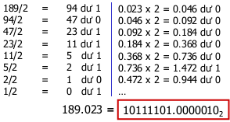
Ví dụ: 189.023₁₀ ➔ Số nhị phân
Điều kiện dừng lại:
1. Theo yêu cầu của đề bài (số nhị phân 8-bit bao gồm cả phần nguyên và phần thập phân)
2. Khi kết quả của phép nhân bằng 1
3. Khi kết quả của phép nhân xuất hiện lại 1 lần nữa (vòng lặp/tuần hoàn)

Slide 34
Ví dụ
Thực hiện phép chuyển đổi giữa các hệ thống số
Decimal | Binary | Octal | Hexadecimal
29.8
 | 110.1101
 |  | 3.07
 |  |  | C.82
Notes:
29.8; 11101.1100_1100_1100_...; 35.6314_6314_... ; 1D.CCC…
Với trường hợp 110.1101, đối với phần sau dấu . khi chuyển qua Octal (Hexa)
+ ta sẽ tự chèn các giá trị 0 vào để chẵn số
+ giá trị gom nhóm sẽ bắt đầu từ dấu chấm sang phải
+ khi lấy kết quả các số sau dấu “.” sẽ lấy từ dấu “.” trở về sau
→ 110.1101₂ = 110.110100₂ = 6.64₈
- Thông thường, đề sẽ yêu cầu lấy chính xác bao nhiêu giá trị sau dấu chấm khi chuyển qua nhị phân, Hex, Octal

Slide 35
Tóm tắt nội dung chương học
Qua Phần 1 của Chương 2, sinh viên cần nắm những nội dung chính sau:
Các hệ thống số chính được sử dụng để biểu diễn một giá trị thập phân trong các hệ thống máy tính và chức năng cụ thể của từng hệ thống số
Phương pháp chuyển đổi qua lại giữa các hệ thống số
Phương pháp biểu diễn số phân số thập phân dưới dạng số nhị phân

